Slide 1
Spark Streaming 分析与应用
F组陈少杰 姜鑫 蒲彦均 邹嘉欣

Slide 2
本周工作
实现Spark Streaming 应用开发
需求规格说明书修改

Slide 3
应用开发
功能模块 | 功能描述 | 完成情况 | 备注
数据产生模块 | 反复读取固定批次微博数据， 发送到kafka的weibo topic中。 | 完成
Spark Streaming 流数据处理模块 | 从kafka的weibo topic中读取数据，根据数据格式协议进行字段拆分，做过滤、分类操作后写入kafka的 labeledWeibo topic中。 | 完成
数据收集模块 | 从kafka的labeledWeibo topic中读取分类结果，写入数据库。 | 完成 | 舍弃写入数据库 改为控制台输出

Slide 4
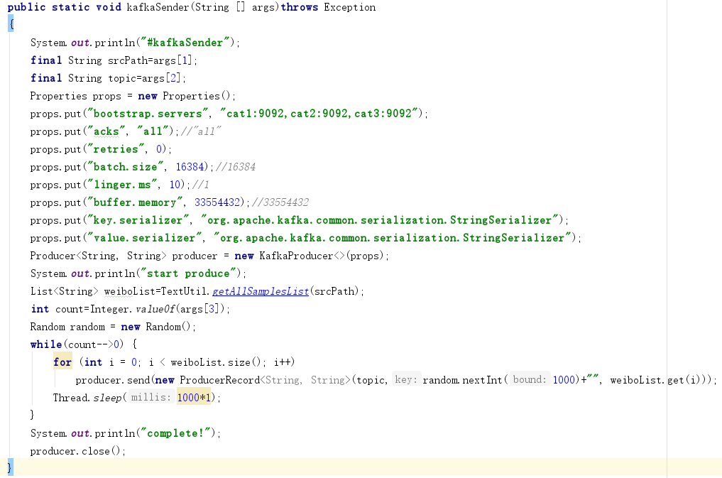
应用开发
数据产生模块
数据格式： userId + ”\1”+ time + ”\1”+ content
数据样例： 182011422511月08日 18:20简单的故事拍得如此动情，果然只有李安了！
数据规模： 11862条
存储方式： 本地文本文件
伪代码
list weiboList=read(weiboFile)
while(true)
for weibo in weiboList
kafkaProducer.send(weibo)
sleep( 1 sec)

Slide 5
应用开发
Spark Streaming 流数据处理模块
Kafka
主要功能：
对以kafka为输入的文本流进行分类，将结果写回Kafka
messageDStream
处理流程：
从Kafka读取文本流构建输入原始Dstream
经过对用户ID的过滤，过滤掉不感兴趣的微博
加载模型，对微博文本进行分类，打分类标签
将分类后结果写入Kafka
filter
filteredMessageDStream
model
map
labeledMessageDStream
Kafka

Slide 6
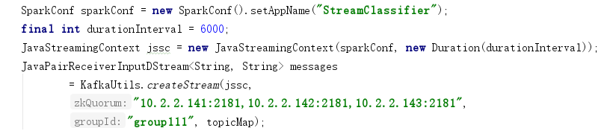
应用开发
Spark Streaming 流数据处理模块

Slide 7
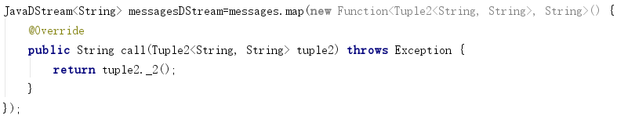
应用开发
Spark Streaming 流数据处理模块

Slide 8
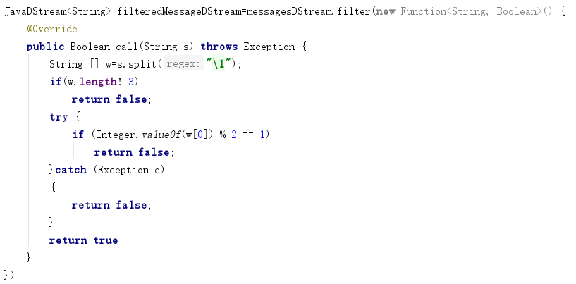
应用开发
Spark Streaming 流数据处理模块

Slide 9
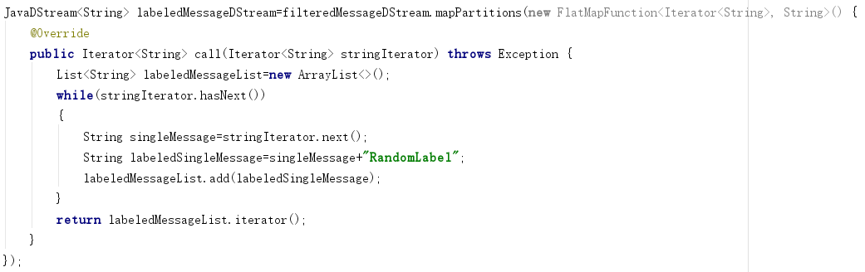
应用开发
Spark Streaming 流数据处理模块

Slide 10
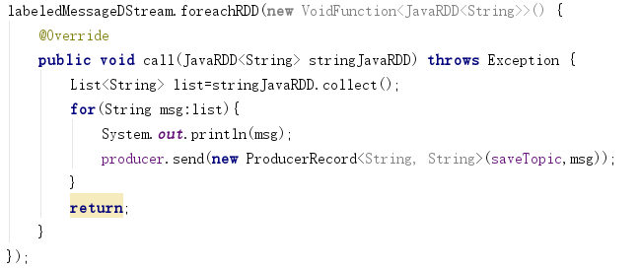
应用开发
Spark Streaming 流数据处理模块

Slide 11
应用开发
Spark Streaming 流数据处理模块

Slide 12
应用开发
Kafka数据读取收集模块
主要功能：
读取Kafka的分类结果消息队列，控制台输出
伪代码：
consumer.subscribe(“labeledWeibo”)
while(true)
consumer.read(100)
print(100)

Slide 13
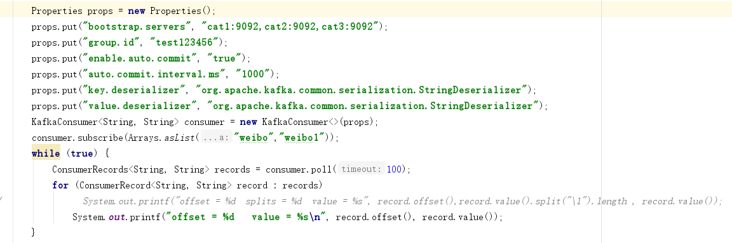
应用开发
Kafka数据读取收集模块

Slide 14
开发工作量分析
功能模块 | 代码来源 | 备注
分词 | 工具 | Jieba分词
特征词抽取 | 编码 | 实现基于TF-IDF的关键词抽取
文本向量化 | 编码 | 实现基于BOW的文本向量化
分类 | 工具 | Libsvm
消息发送 | 编码 | 读取微博文本发送到Kafka的topic
SparkStreaming分类系统 | 编码 | 实现文本流处理各个流程
消息收集 | 编码 | 实现读取kafka并控制台输出
代码量：1500行左右

Slide 15
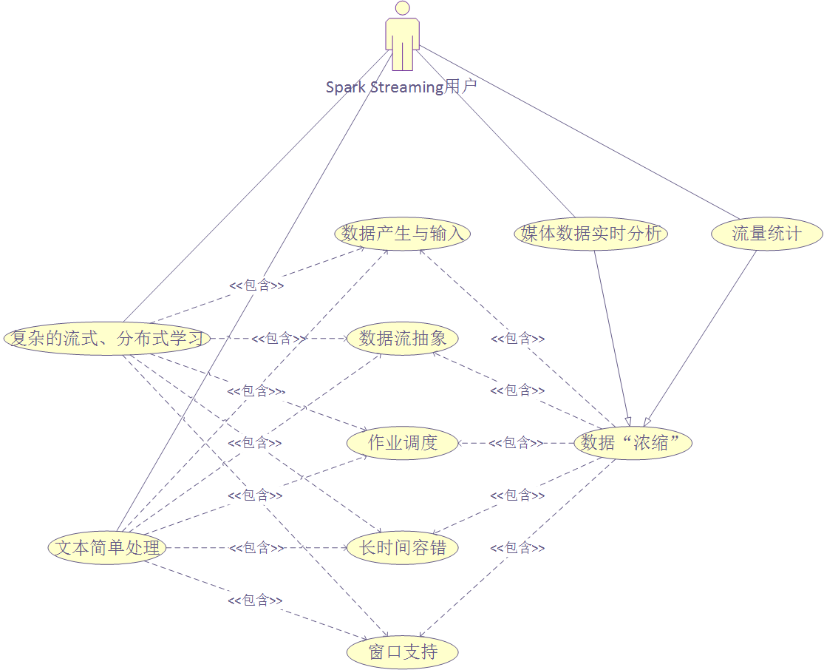
需求规格说明书修改
用例图

Slide 16
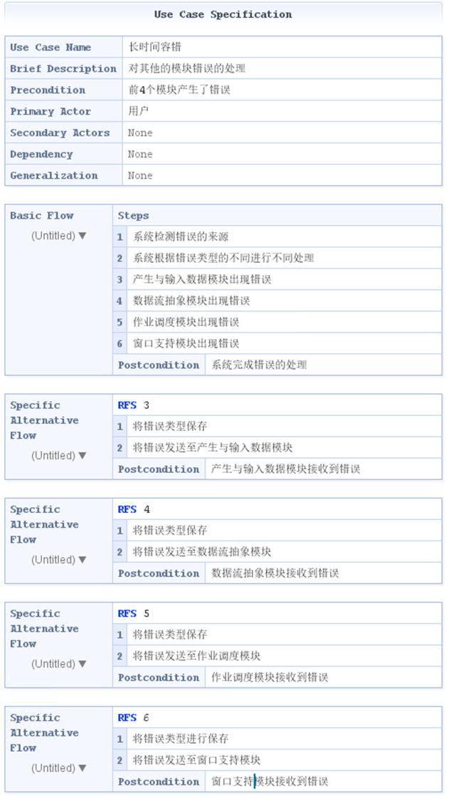
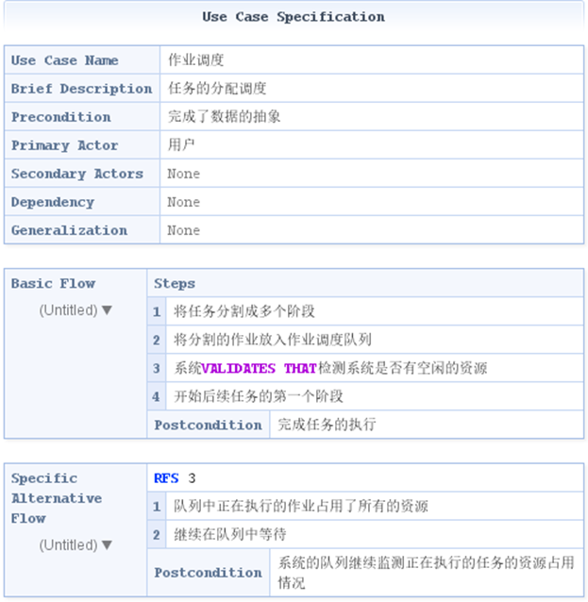
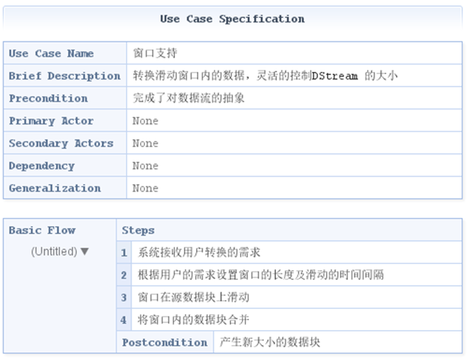
需求规格说明书修改
RUCM模型

Slide 17
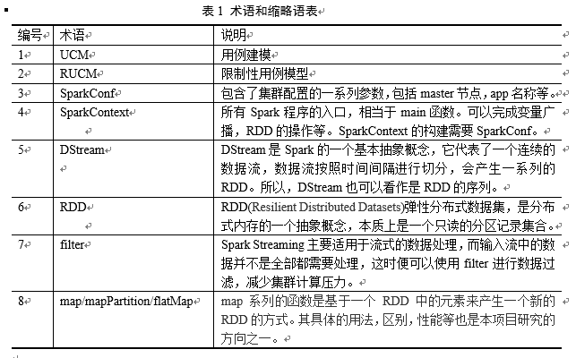
需求规格说明书修改
文字方面修改
修改格式方面的问题：
修改表达不准确语句
删除多余的空格等字符
修改表格的格式
内容方面调整：
增加非功能需求的用例描述
增加设计实现的处理流程部分

Slide 18
Spark Streaming 分析与应用
Thanks

